Slide 1
自动控制原理
（第 39 讲）
课程总复习

Slide 2
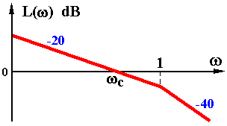
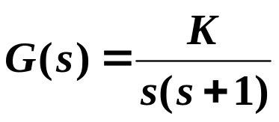


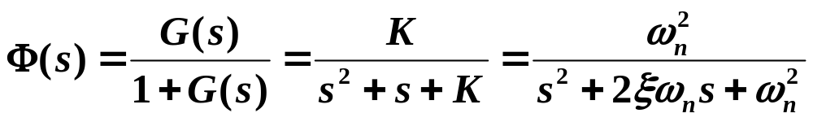
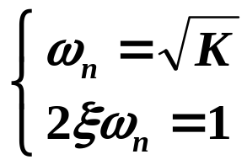
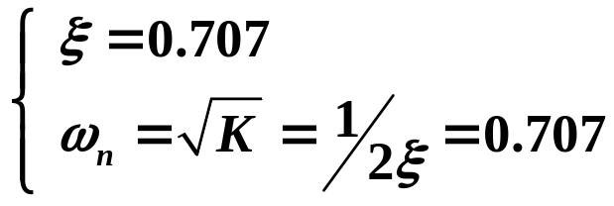
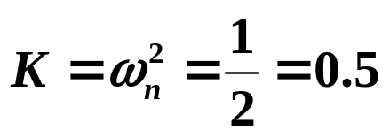
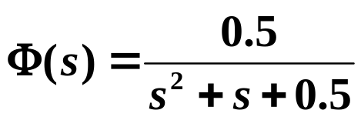
课程总复习（1）
一. 综合题（例1）
单位反馈的最小相角系统，开环对数幅频特性如图所示
1 写出 G(s) 表达式，确定 K=? ω_{n}=?
解
2 欲使闭环系统 ξ=0.707，K应取多大？
解

Slide 3


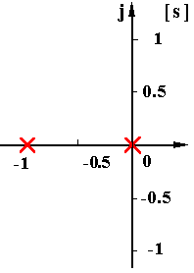

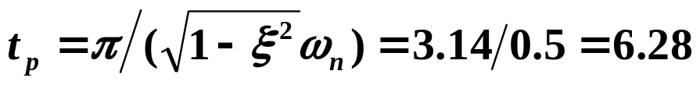
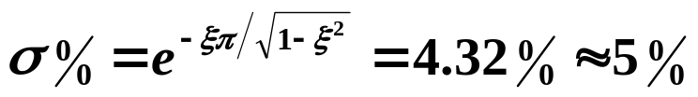



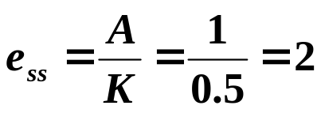

课程总复习（2）
3 画出K=0→∞时系统的根轨迹, 确定K=0.5时闭环极点的位置。
解 画出系统根轨迹
4 K =0.5时，计算系统动态指标(t_{p}, σ%, t_{s})。
解
5 K =0.5时， 计算 r(t)=1(t)，t 时的 e_{ss}。
解

Slide 4
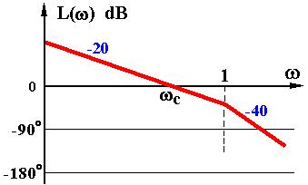

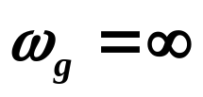


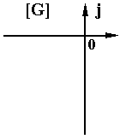

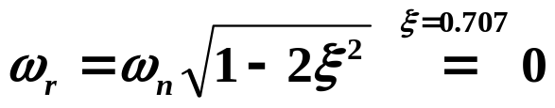
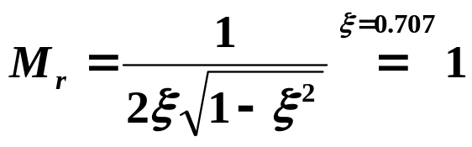
课程总复习（3）
6 概略画出相应的对数相频曲线ϕ(ω)和幅相特性曲线G(jω)。
7 计算相应的相角裕度 γ 和幅值裕度 h 。
解
8 计算相应的闭环频率指标(ω_{r}, M_{r}, ω_{b})。
解

Slide 5
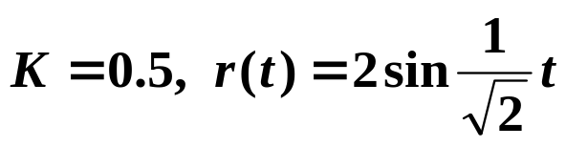
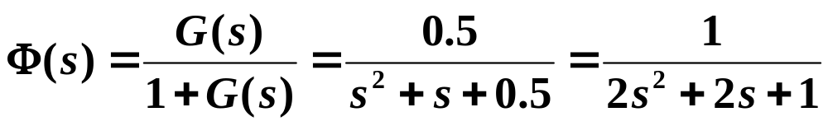
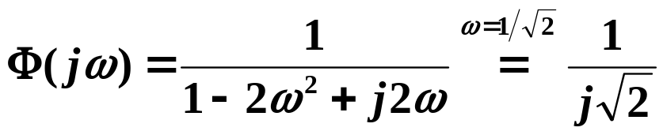
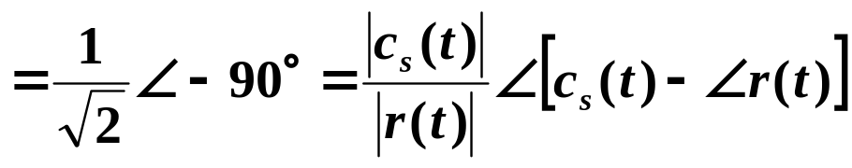
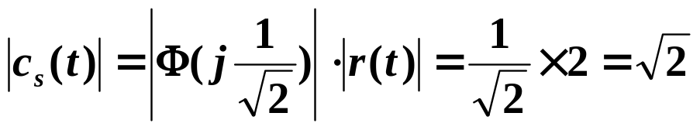
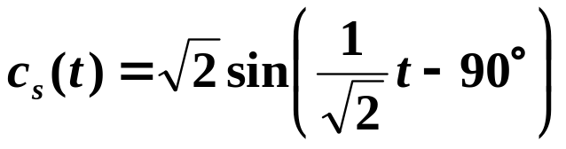
课程总复习（4）
9 时，计算系统的稳态输出c_{s}(t)。
解

Slide 6
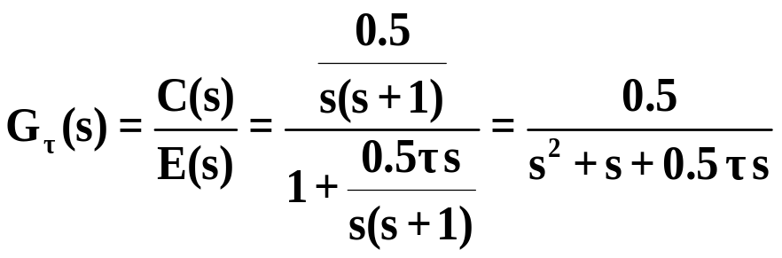
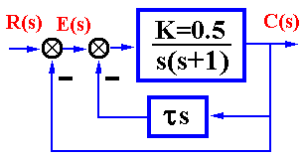

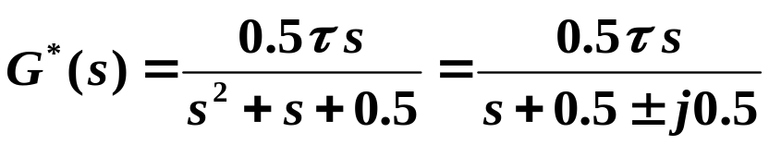
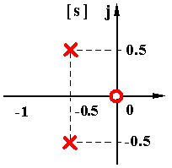
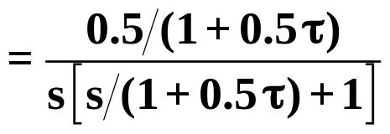

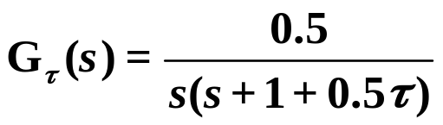
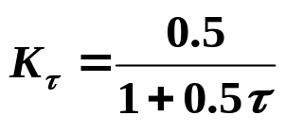

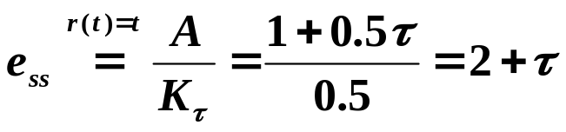
课程总复习（5）
10 采用测速反馈控制，分析当τ=0→∞变化时对系统性能的影响 。
解
绘制根轨迹，
可见系统稳定，τ↑ → ξ↑ → σ%↓
可见 τ↑ → ess↑

Slide 7
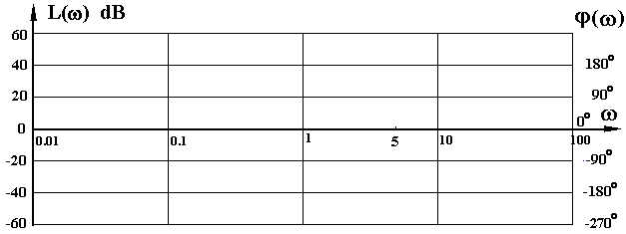





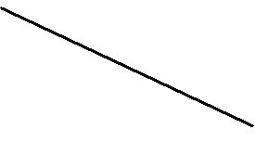




课程总复习（6）
11 为提高系统在 r(t)=t 作用下的稳态精度，增加了K值，此时相应的L_{o}(ω)曲线如图所示。要求在保持给定ω₀ 、 K值的条件下，提高相角裕度γ, 确定采用何种串联校正方式；绘制校正示意图，讨论校正后对系统性能的影响 。
解
采用迟后-超前校正（步骤如图所示）
低频段：
保持K值，可使e_{ss}满足要求；
中频段：
保持ωc，提高γ，可改善系统动态性能；
高频段：
高频段被抬高，系统抗高频干扰的能力有所降低。
注：L₀(ω),L_{c}(ω),L(ω)三者之中知其二，可定其三。

Slide 8
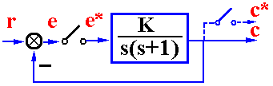
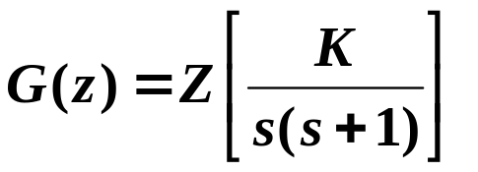
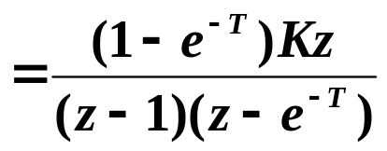
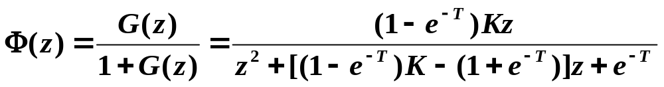


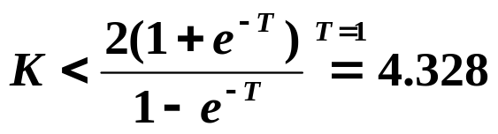


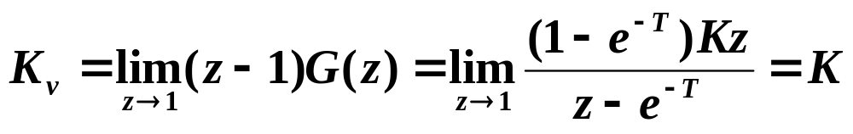
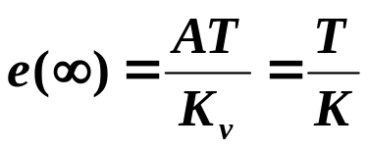
课程总复习（7）
12 采用离散控制方式，对偏差进行采样,采样周期T=1，分别讨论有或
没有ZOH 时K的稳定范围，以及单位斜坡作用下系统的稳态误差e(∞)。
解 (1) 无ZOH时

Slide 9
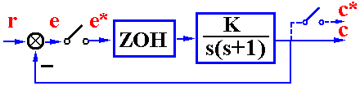
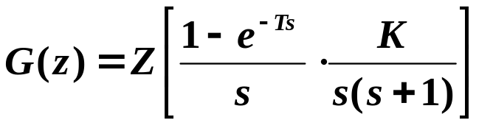
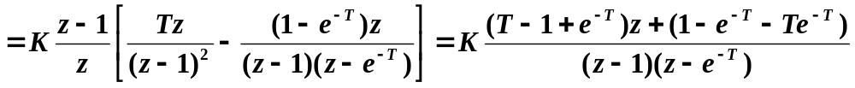
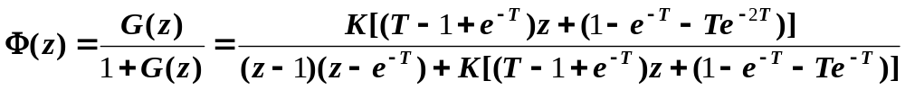

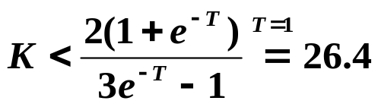

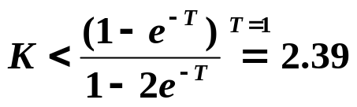

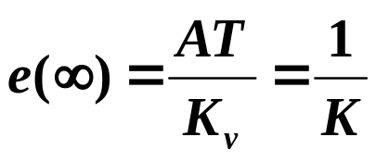
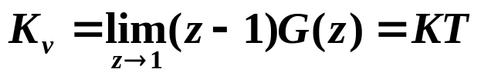
课程总复习（8）
12 采用离散控制方式，对偏差进行采样,采样周期T=1，分别讨论有或
没有ZOH 时K的稳定范围，以及单位斜坡作用下系统的稳态误差e(∞)。
解 (2) 有ZOH时

Slide 10
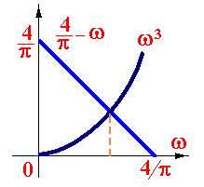
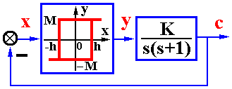
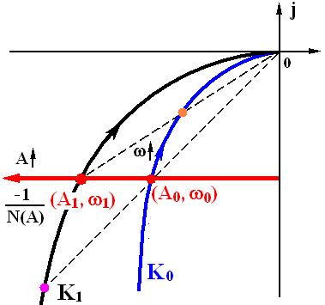












课程总复习（9）
13 在系统前向通路中串入一个纯滞环继电特性,-1/N(A)曲线如图，试确定：
(1) 系统是否会自振？是否一定自振？
(2) 当 M=h=K=1, 时系统的自振参数(A, ω);
(3) 讨论增大 K 或加入延时环节时(A,ω)的变化趋势。
解 (1) 画出G(jω) ，
可见系统一定自振。
(2)
实部
(3)
虚部

Slide 11












课程总复习（10）
二. 关于系统稳定性的判定方法
例2 已知系统结构图，判定其稳定性。
解
解法一 Routh判据
使系统稳定的参数范围：

Slide 12









课程总复习（11）
例2 已知系统结构图，判定其稳定性。
解法二 根轨迹法
解
绘制根轨迹：
① 实轴上的根轨迹
② 渐近线
③ 起始角
④ 与虚轴交点
实部
虚部
使系统稳定的参数范围：

Slide 13

















课程总复习（12）
解法三 奈氏判据
解
令

Slide 14


















课程总复习（13）
解法四 对数判据
解
作 Bode 图：

Slide 15










课程总复习（14）
三. 关于性能分析方法
例3 已知系统结构图,讨论当K₁, K₂,和β
各自分别变化时对系统性能的影响。
方法一 时域分析法
解
（基本不变）

Slide 16











课程总复习（15）
例3 已知结构图，讨论当K₁, K₂ 和β 各自分别变化时对系统性能的影响。
解
（不变）

Slide 17





















课程总复习（16）
方法二 根轨迹法
解
(基本不变)

Slide 18





























课程总复习（17）
方法三 频域法
解
低频段
振荡加剧
高频段↑，抗高频干扰能力↓
低频段不变
不变
低频段
转折频率右移
转折频率右移
高频段↑，抗高频干扰能力↓

